Slide 1


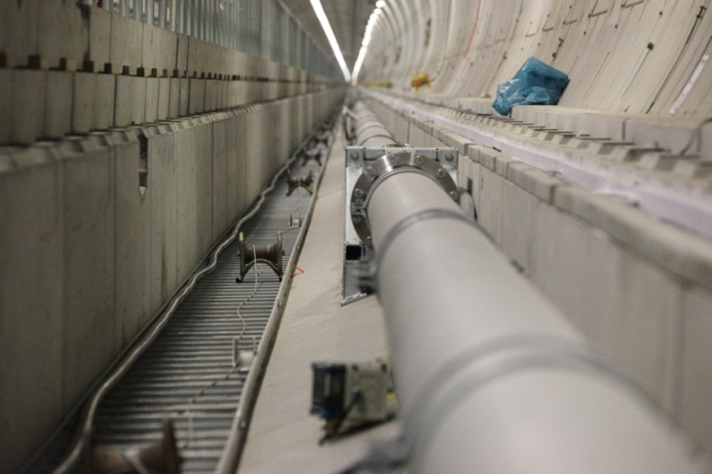
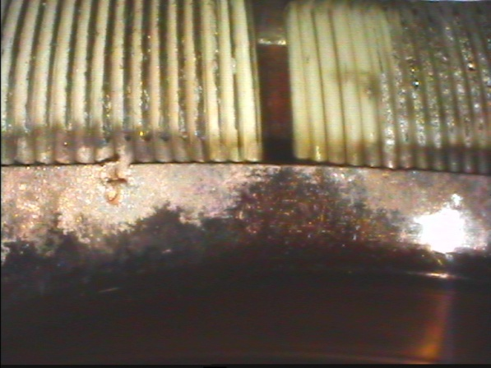


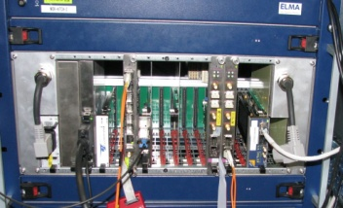







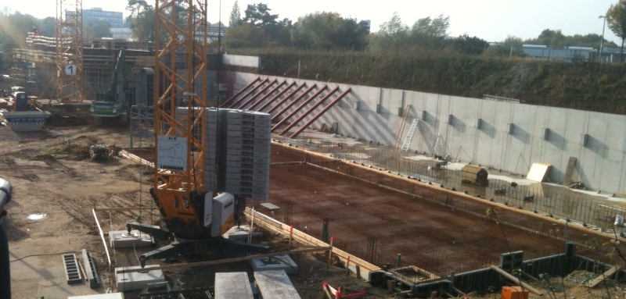
DESY Beschleuniger-Aktivitäten 2013 - 2020.
R. Brinkmann, -M-
Betriebsseminar Groemitz, 18. 3. 2013

Slide 2
Grobe Übersicht Hauptaktivitaeten
Fertigstellung laufende große Projekte
Konsolidierung des Betriebs
Verstärkte F&E, neue Ideen, Kooperationen
Kein neues Großprojekt bis 2020!
2013
2014
2015
2016
2017
2018
2019
2020
ALPS-II?
FLASH1 user
FLASH2 user
LAOLA@FLASH Experimente
distributed ARD Testfacility?
PETRA-III user
FLASH2 seeding
FLASH energy>1.4GeV
Proposal FLASH CW?
1st beam XFEL injektor
1st beam XFEL linac
LAOLA@REGAEExperimente
XFEL SASE1 lasing
AMTF fuer ESS?
Beteiligung ILC??
PETRA-III upgrade??

Slide 3
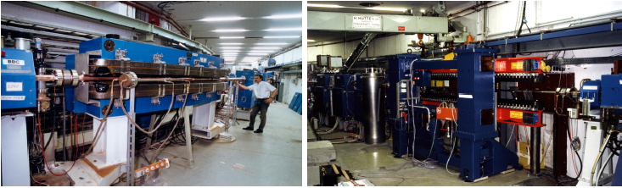
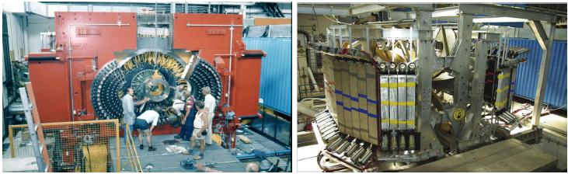
Good bye DORIS! (DORIS-Fest folgt am 14. Mai 2013…)
Ein ganz dickes Dankeschön an Frank Brinker für die vielen Jahre engagierte und erfolgreiche Betriebsleitung!
…und an das BKR Team fuer den durchgängigen OLYMPUS Betrieb über die Feiertage

Slide 4
PETRA-III
Umstellung auf Elektronenbetrieb – sehr schnell und erfolgreich zu Jahresbeginn vollzogen
Guter Nutzerbetrieb in 2012, aber Verfügbarkeit >95% noch nicht zuverlässig erreicht
  Ausfallursachen systematisch und akribisch analysieren und aus dem Weg schaffen (HF System, aber auch andere „Kleinigkeiten“)
  Es geht nicht um die letzten Zehntelprozent, aber mittelfristig besteht aus Erfahrung bei anderen Maschinen die Erwartung, dass 97 – 98% Zuverlaessigkeit machbar sind
Vac. problem with RF cavity

Slide 5
PETRA III kurz – mittel – laengerfristige Perspektiven
Entscheidung, Tunnel im Bereich der neuen Beamlines abzureissen war sehr spät, aber für Installation, Wartung, Reparaturen,… gut und richtig
Projektplanung für Beamline Ausbau jetzt mit belastbarerem Zeitplan für die Baumassnahmen - Verspätete Installation schafft aber potentielle Probleme bei M-Gruppen (XFEL!)
Konsolidierung des Betriebs nach Projektfertigstellung zunächst wichtigste Aufgabe, danach könnten Überlegungen gehen in Richtung:
  Emittanzverbesserung durch andere Strahloptik?
  Kleinere Strahlemittanz bei Injektion durch andere DESY-II Optik und/oder Kollimation im Transportweg?
  Exotischere Optionen wie “flat-to round beam transformation”?
  Studien fuer langfristige Zukunftsoption ultra-low emittance Ring?

Slide 6
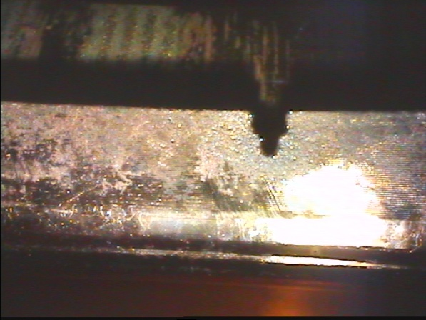
FLASH
In 2012 gute Fortschritte bei einigen Betriebsthemen:
  Zuverlässige Einstellung von sehr kurzen Photonenpulsen
  Erfolgreicher Nutzerbetrieb im „Wasserfenster“
  Häufigerer Nutzerbetrieb mit langen Bunchzügen
Downtime vgl mit 2010&2011 verdoppelt plus notwendiger Austausch der RF-gun
Total down (July-23 – Oct-21):
185 hours = 8 %
RF controls 3%
RF-stations
(w/o RF-3, mainly RF-5 ) 8%
RF Infrastructure (esp. water) 6%
Photon beamline 28%
RF-gun start-up 5%
RF-gun interlocks 2%
Others 17%
RF-3
17%
Magnets 15%

Slide 7
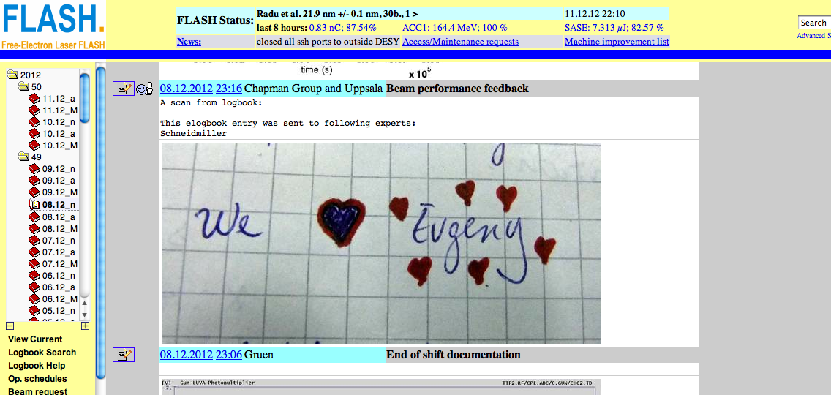
FLASH
Müssen die gute Zuverlaessigkeit der Vorjahre wieder erreichen – Massnahmenliste?
Totalausfall der RF-gun ca. 1x pro Jahr ist äusserst bedenklich bis schwer akzeptabel (auch im Hinblick Nutzerbetrieb XFEL)
  Verbesserungen am RF Fenster und am Kathodeneinsatz (RF Kontakt) richtige Richtung, Chance auf Problemlösung, aber noch nicht sicher
  Schneller Austausch mit gut konditionierter PITZ gun extrem hilfreich, mittelfristig gun Konditionierstand in Hamburg (2. XFEL Injektortunnel) vorteilhaft (auch wg PITZ Entlastung vom Konditionierbetrieb)
Gelingt es uns, einen Teil der Genialität einzelner wiss. Operateure durch Wissens- und Erfahrungstransfer auf eine breitere Basis zu stellen? (wenn nein, warum nicht?)

Slide 8

Vom FLASH-II Projekt zum FLASH2 Nutzerbetrieb
FLASH2
FLASH1
800 μs
99 ms
800 μs
Kurzfristige Herausforderung (2013):
  Zeitgerechte Installation der FLASH2 beamline
  Wieder-Inbetriebnahme von FLASH + FLASH1 beamline fuer Nutzer
  Erste Strahltests in FLASH2 beamline (wird extra Zeit brauchen)
Mittelfristig (2014/15)
  Nutzerbetrieb SASE in FLASH2
  Etablierung paralleler Betrieb mit unterschiedlichen Parametern/unterschiedlichem Tuning fuer die beiden beamlines – in gewissem Masse 2 „virtuelle Maschinen“ – Herausforderung für Kontrollen & Operating

Slide 9
FLASH mittel- und laengerfristig
Einbau, Test und Betrieb des seeding in FLASH2
Energy/wavelength upgrade
  Einige (ca. 3) neue Module mit hohem Gradienten bauen
  Strahlenergie → >1.4 GeV (lohnt das oder brauchen wir >1.5GeV?)
  Idealerweise neue variable gap Undulatoren in FLASH1 (Problem Finanzierung, s. weiter unten)
Ziel möglichst identische RF gun & Laser bei FLASH und XFEL
Experimente zu strahlgetriebener Plasmabeschleunigung in “FLASH3” beamline (in FLASH2-Tunnel) ab 2015/16
„Grosser upgrade“ mit CW/pulsed CW fruehestens ab 2020 ??

Slide 10
XFEL Projekt
2013 entscheidendes Jahr wg Beginn der Modul-Serienfertigung
2014/15 wird Installation und technische Inbetriebnahme parallel laufen
Strahlbetrieb des Injektors ab Herbst 2014 – sind Diagnostik & Kontrollen zeitgerecht bereit?
Strahlbetrieb des Linac ab Herbst 2015
  Techn. und wiss. Betriebsteam (Leitung: Winfried Decking als designierter Maschinenkoordinator) muss aufgebaut und ausgebildet werden (u.a. Training bei FLASH, auch Nutzen für FLASH durch zB Etablierung von high-level Kontrollprogrammen)
  Hoher Erwartungsdruck auf schnellen Erfolg (erstes Lasing innerhalb 6 Monate?) → Konzentration auf das Wesentliche bei Diagnostik und Kontrollen
  wichtige Abstimmung zw Maschine und Photonensystemen (inkl Undulatoren) bez zB Diagnostik und Kontrollen → enge Kooperation mit XFEL GmbH Kolleg(inn)en
  GmbH – DESY Governance: Übereinstimmung, dass DESY technische Betriebsführung fuer Beschleuniger übernimmt und eigenverantwortlich organisiert, aber auch noch offene Fragen bez rechtlicher Betreiberverantwortung

Slide 11
ILC
Entdeckung des Higgs-Boson beim LHC garantiert einen scientific case fuer einen ~500 GeV Linear Collider (vielleicht Anfangsversion 250 GeV)
  Ist der scientific case ausreichend fuer ein ~10 MRD-$ Projekt? Indikation fuer SUSY in diesem Energiebereich von LHC Daten waere schoen gewesen…
In Japan kann Entscheidung fuer (oder gegen) den Bau einer solchen Anlage (mit int. Beteiligung) relativ kurzfristig (1 – 2 Jahre) fallen
  Politische Unterstuetzung im Rahmen eines grossen Konjunkturpakets denkbar, insbesondere nach Regierungswechsel
Für eine mögliche europaeische Beteiligung liegt der Schlüssel klar beim CERN
  Wird CERN bereit sein, über mehrere Jahre einen erheblichen Teil seines Budgets in ein solches auswärtiges Projekt zu stecken?
Für mögliche deutsche Beteiligung in grösserem Umfang wäre Grundsatzentscheidung auf Regierungsebene nötig

Slide 12
ESS etc.
ESS Projekt schedule wird sich sicher noch etwas verzögern (technische Planungen, Finanzierungsfragen, …)
DESY Beteiligung im Prinzip gut moeglich im Bereich cavity/Modultests, LLRF, mTCA, …
DESY bietet keinen Eigenbeitrag an, sondern würde eine Beteiligung in Form einer bilateralen Kooperation mit Finanzierung seitens ESS anstreben
Weitere (kleinere) sc Linac Projekte in Europa in der Diskussion (POLFEL in Polen, IRIDE bei INFN/Frascati, …)
  Sehr wahrscheinlich und für uns u.U. auch vorteilhaft/wünschenswert, dass dabei eine Kooperation mit DESY auf die eine oder andere Weise angestrebt wird
Solche Engagements sind erst nach XFEL Fertigstellung (ab 2016) ernsthaft vorstellbar

Slide 13
Beschleuniger F&E
Sub-topic 1, coord.:
Sub-topic 2, coord.:
Sub-topic 3, coord.:
Sub-topic 4, coord.:
HZB, HZDR
FZJ, GSI
DESY, KIT
DESY, HZDR
Superconducting RF technology
Concepts & tech. for hadron acc.
ps & fs el. and photon beams
Novel acceleration concepts
Overlap/synergy
Programm Accelerator Research & Development ARD in 2011 erfolgreich als neues, eigenständiges Forschungsthema in der Helmholtz-Gemeinschaft etabliert → Fuer DESY zusaetzliche Mittel 1,5 M€/Jahr
Bei ARD workshops 2012 Möglichkeiten verbesserter Vernetzung/gemeinsamer Aktivitäten der Helmholtz Zentren sowie mit Kooperationspartnern sichtbar
Erfolgreiche Fortsetzung unseres Ideenmarkt Forums – im Sept 2012 bereits die 4. Runde!

Slide 14
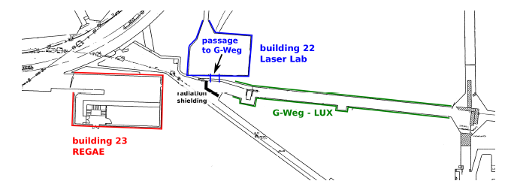
Plasmabeschleunigung – ab (Ende) 2013 neu bei DESY
Baumassnahmen fuer Anschluss und Abschirmung G-Weg (LUX Experiment) über Jahreswende 2012/13 zeitgerecht fertiggestellt
Gute Zusammenarbeit mit Uni-Gruppe F. Gruener

Slide 15
Technologietransfer, Innovation
MSK/MCS haben in 2012 zusammen mit TT sehr schönes Projekt mTCA.4 gestartet, mit 2M€ vom Helmholtz Validierungsfond gefoerdert
FHH Hamburg sehr interessiert an „Technologiepark/Innovationszentrum“ gemeinsam mit DESY
  Förderung von Start-ups mit DESY Rolle als „Inkubator“
  Nicht ganz vernachlässigbares Risiko, dass wir Mitarbeiter verlieren, aber gleichzeitig auch gute Chancen, neue Leute anzuziehen, die Hightec Kompetenz mit unternehmerischem Interesse verbinden
  Andere Zentren sind mit dieser Thematik schon weiter – politisch/gesellschaftlich wichtig fuer DESY, hier Engagement zu zeigen

Slide 16
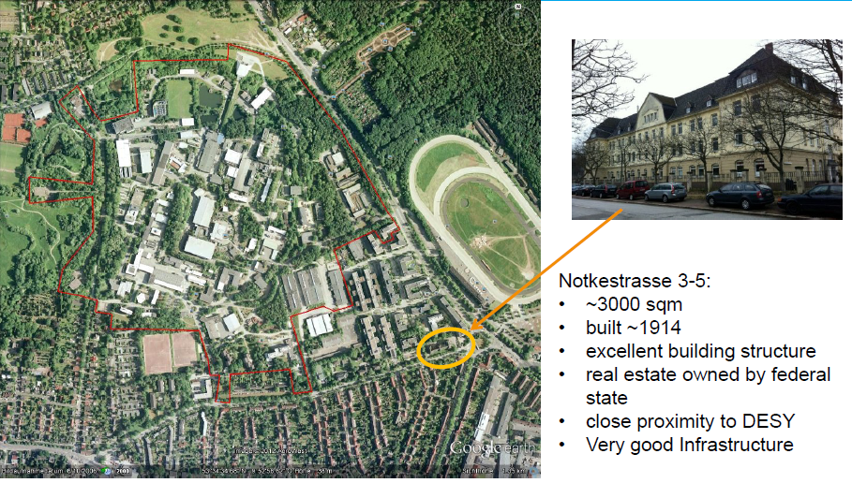
Möglicher Standort Innovationszentrum

Slide 17
Prioritäten
Parallel laufende Aktivitäten können zu Konflikten führen – wir haben keine unwichtigen oder zweitrangigen Projekte, müssen aber ggf. Prioritäten setzen, zZ wie folgt:
  Arbeitssicherheit
  Nutzerbetrieb und Basisbetrieb für das Labor
  XFEL Projekt
  Projekte FLASH-II und PETRA-Ausbau (im Prinzip in dieser Reihenfolge, ggf Abstimmung mit M und FS Bereichsleitungen erforderlich)
  Weitere genehmigte Projekte (zB LAOLA@REGAE)
  F&E, Ideen und Planungen fuer neue Projekte
Kleinere Service-Leistungen/Hilfestellungen im Rahmen unserer Infrastruktur-Aufgaben müssen kurzfristig möglich sein; Leistungen für DESY-Gruppen haben Vorrang vor Leistungen für Dritte

Slide 18
Finanzen
DESY Haushalt ist zZ und mittelfristig auskömmlich, aber knapp
  Präzise Einhaltung des Kostenrahmens der DESY Beiträge zum XFEL Projekt (ca. 500M€ in-kind Beiträge) und gute Projektorganisation entwickelt sich zum „Vorzeigemodell“ im BMBF
  Strompreiserhöhung durch EEG Abgabe kostet (ungeplante) ca. 2M€/Jahr extra ab 2013
  Sehr hohe Mehrkosten der Baumassnahmen bei PETRA-III Ausbau und ebenfalls schmerzhafte Mehrkosten bei FLASH-II → Notwendigkeit, Investitionsmittel aus Periode 2015-19 vorzuziehen schränkt unsere späteren Möglichkeiten ein (zB keine neuen Undulatoren fuer FLASH1)
  XFEL Betriebsfinanzierung (deutscher Beitrag ca. 60M€) geregelt zwischen DESY, Helmholtz und BMBF – zumindest bis 2019
  Moeglicher Verlust der Vorsteuer-Abzugsberechtigung bietet Unwägbarkeiten (Kompensation durch erhöhte Zuwendungen unklar)

Slide 19
Personal
Aktueller Personalstand im M-Bereich im Plan (aber auch am Limit), zusätzliche Stellen bei XFEL durch Projektmittel finanziert
An einigen Stellen durch parallel laufende Projekte Engpässe
Übergang von Bauphase in Betriebsphase wird erhebliche Herausforderung sein (unterschiedlich für die verschiedenen Gruppen):
  Stärkeres Engagement der Gruppen beim Operating gefordert
  Verschieben des Schwerpunkts von Bau/Installation nach Betrieb, Wartung, Reparatur, Weiterentwicklung
  Einzelne Gruppen werden Kapazitäten frei haben, andere zusaetzlich belastet: versuchen, gleichmaessigere Auslastung der Gruppen auch durch Transparenz zwischen den Gruppen („Ausleihen“, Aufgaben übernehmen, etc.) zu erreichen

Slide 20
Vielen Dank fuer die Aufmerksamkeit!

